Slide 1
Computación de Reservorios basada en el Modelo de Kuramoto
Diego Esteban Quintero Rey
Herramientas Computacionales, 2023-I
Ingeniería de Sistemas y Computación,
Universidad Nacional de Colombia

Slide 2
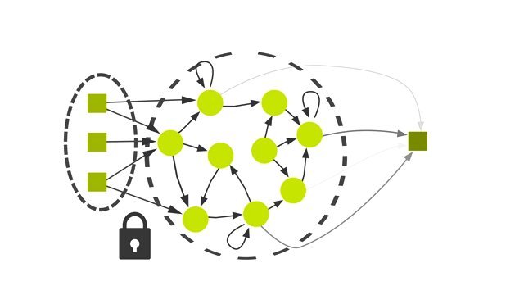
Computación de Reservorios

Slide 3
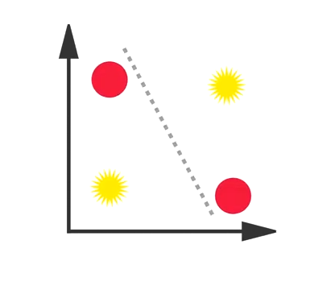
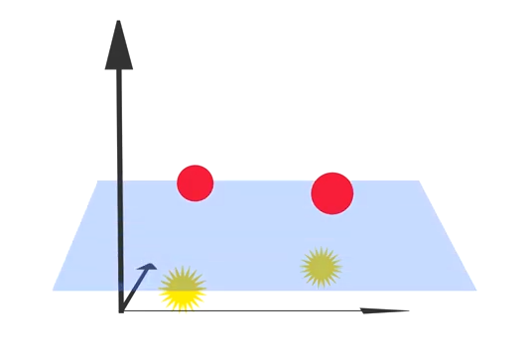
Computación de Reservorios

Slide 4
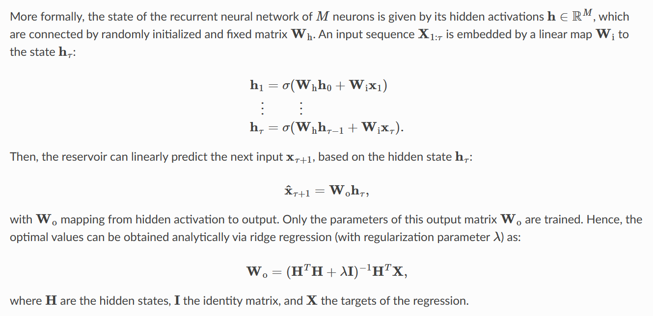
Computación de Reservorios

Slide 5
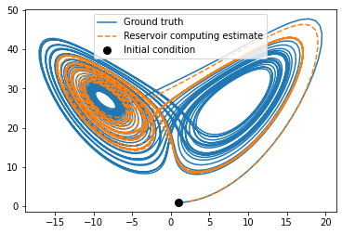
Computación de Reservorios

Slide 6
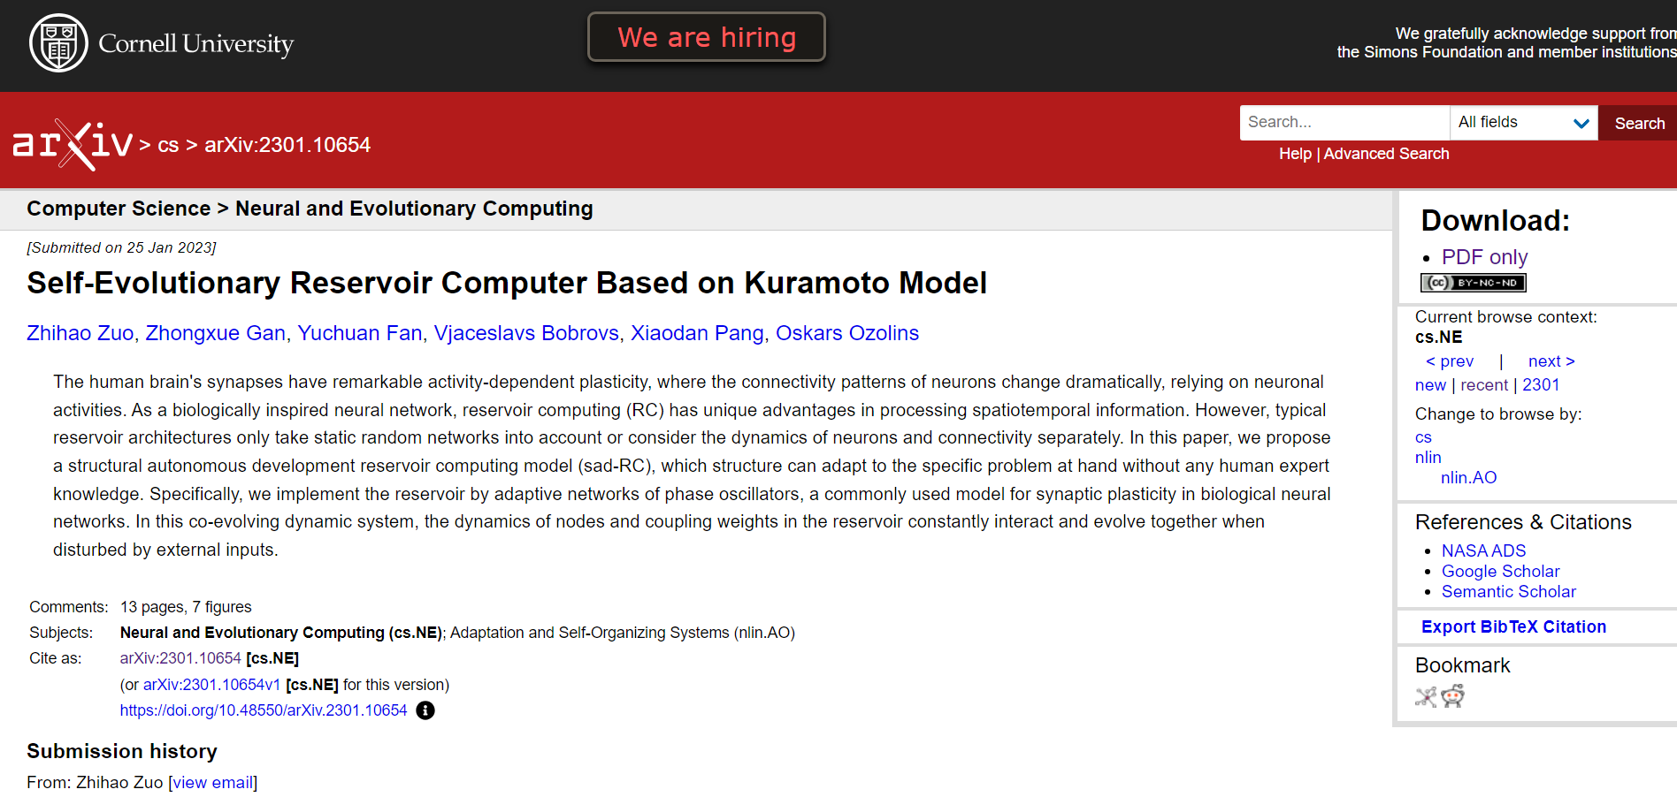
Artículo de Referencia

Slide 7
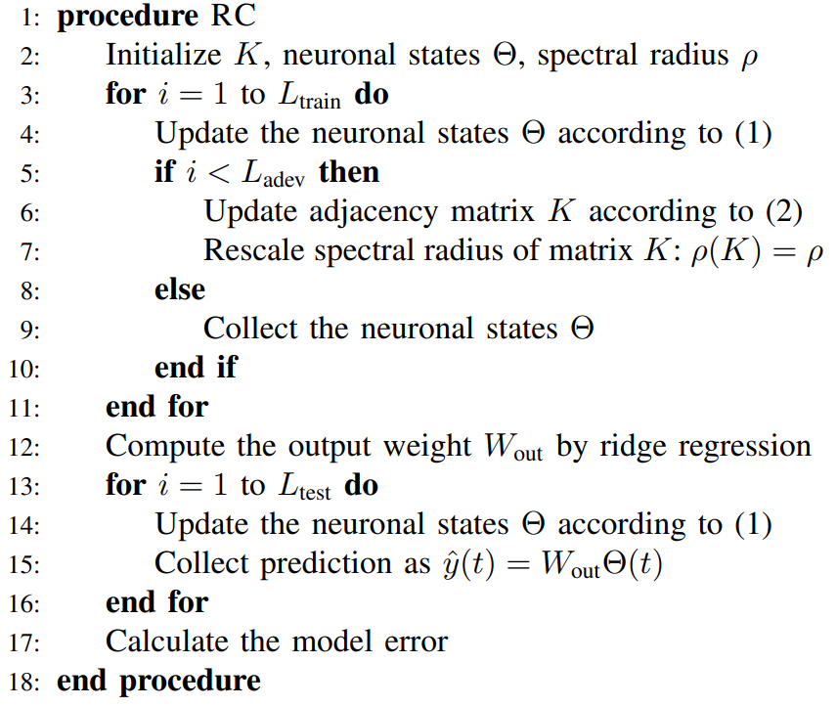
Mecanismo Adaptativo

Slide 8
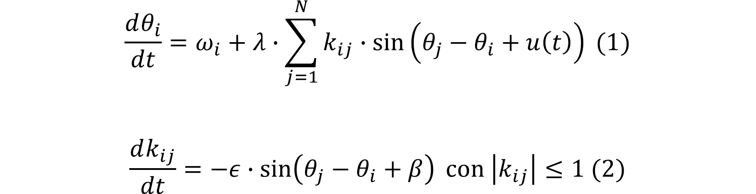
Modelo de Kuramoto
$$\frac{dθ_{i}}{dt}=ω_{i}+λ∙\sum_{j=1}^{N}{k_{ij}∙\sin\left(θ_{j}−θ_{i}+u\left(t\right)\right)} (1)$$
$$\frac{dk_{ij}}{dt}=−ε∙\sin\left(θ_{j}−θ_{i}+β\right) con \left|k_{ij}\right|≤1 (2)$$

Slide 9
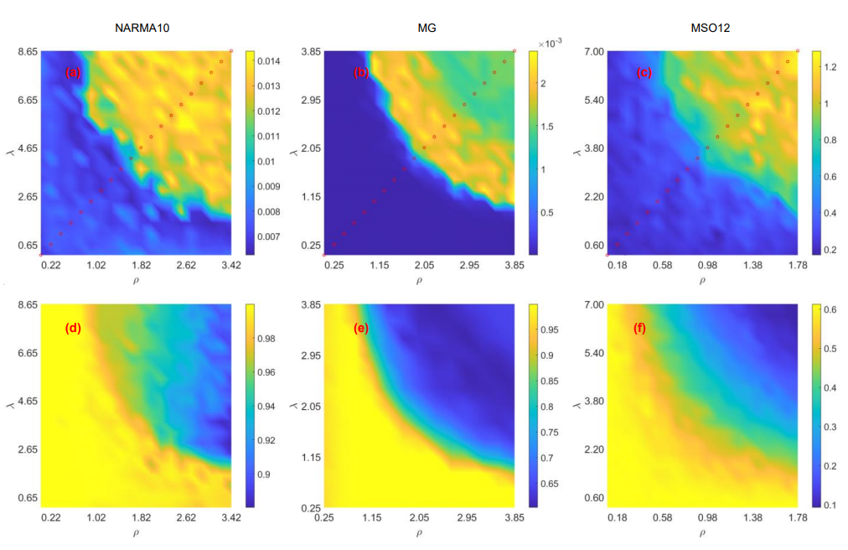

Slide 10
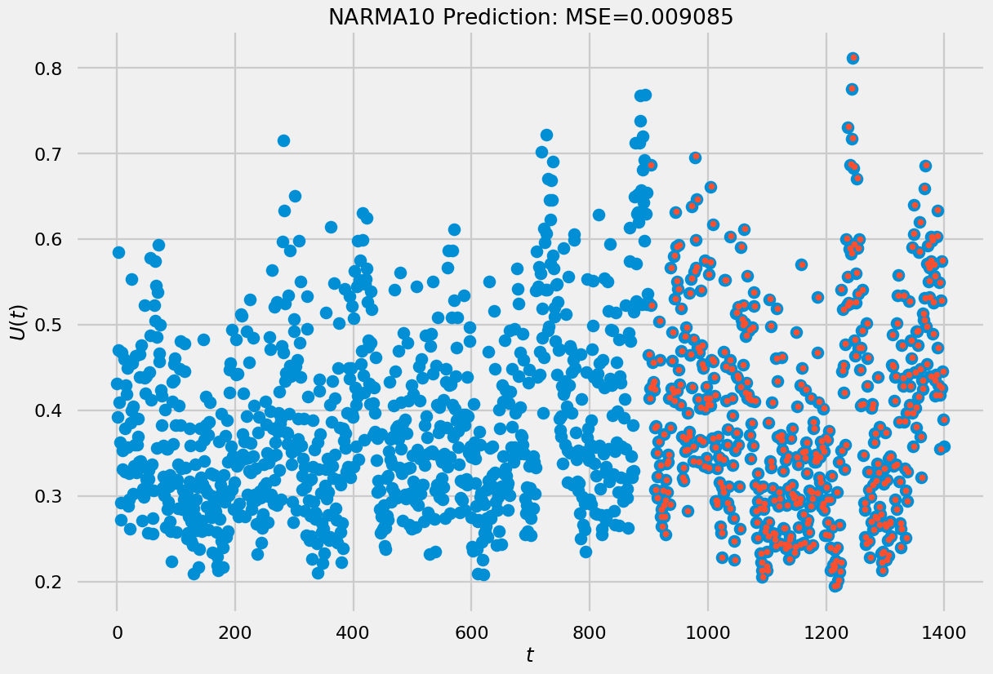
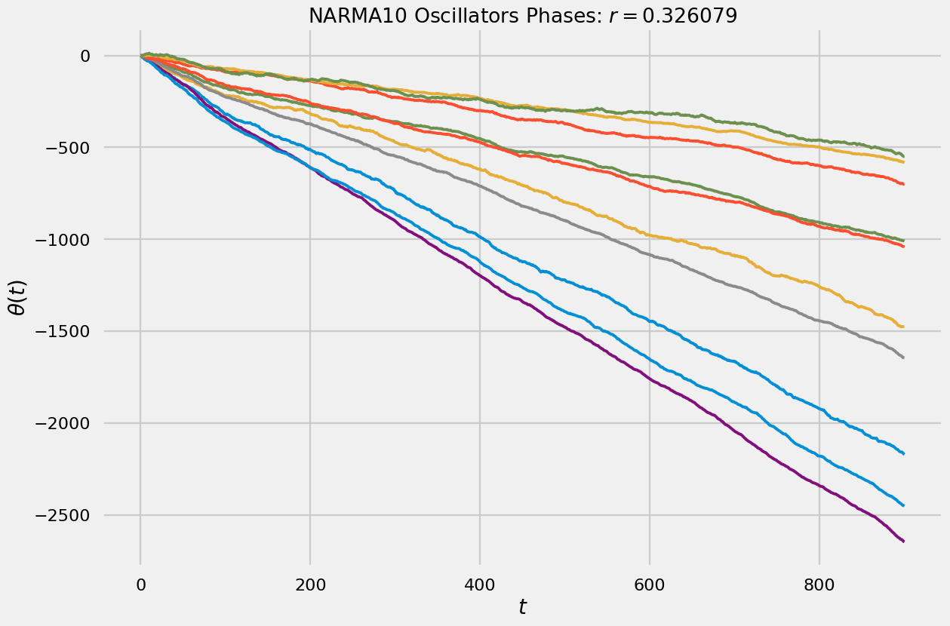

Slide 11
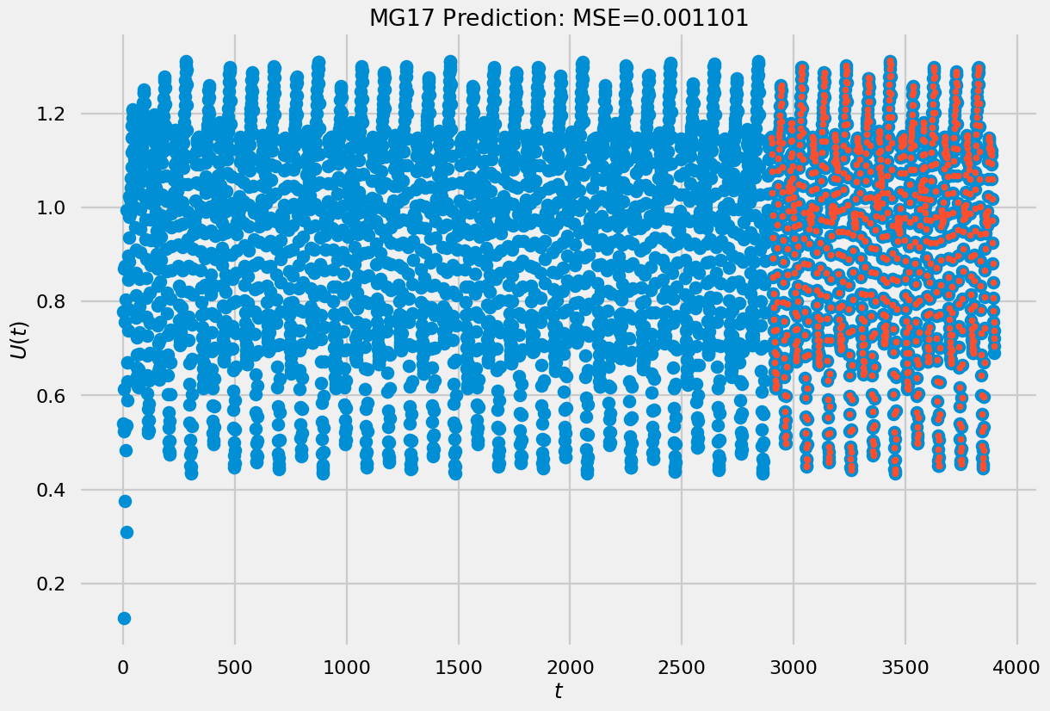
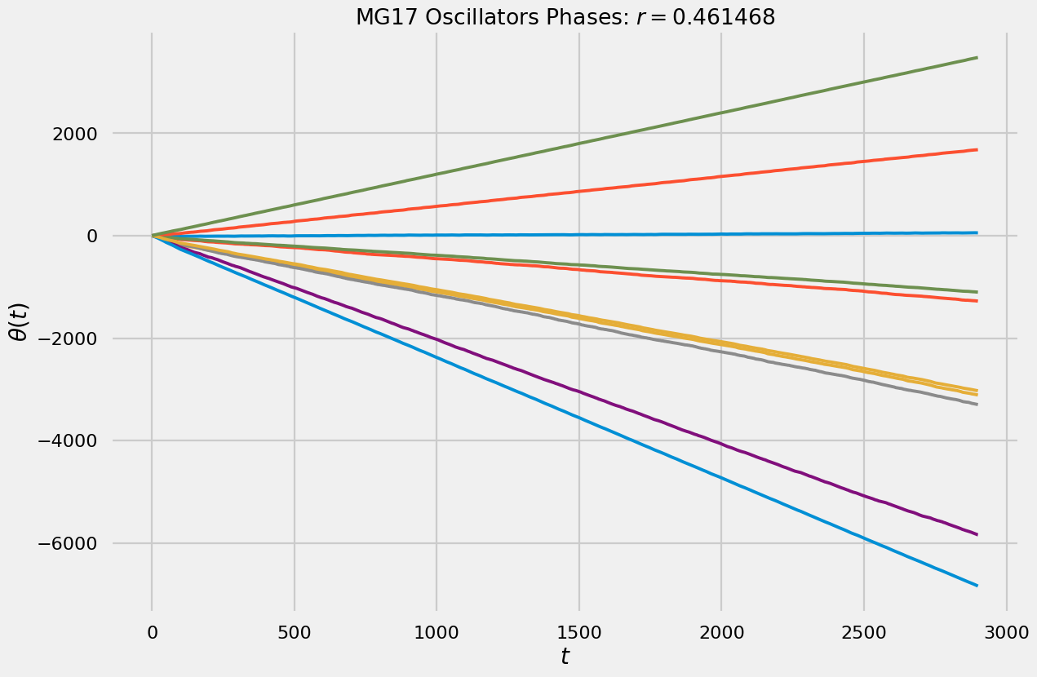

Slide 12
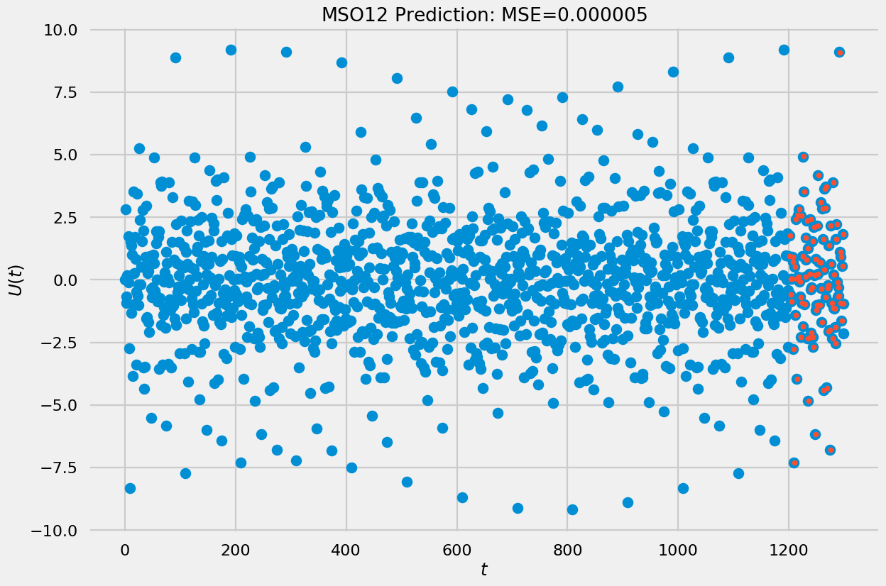
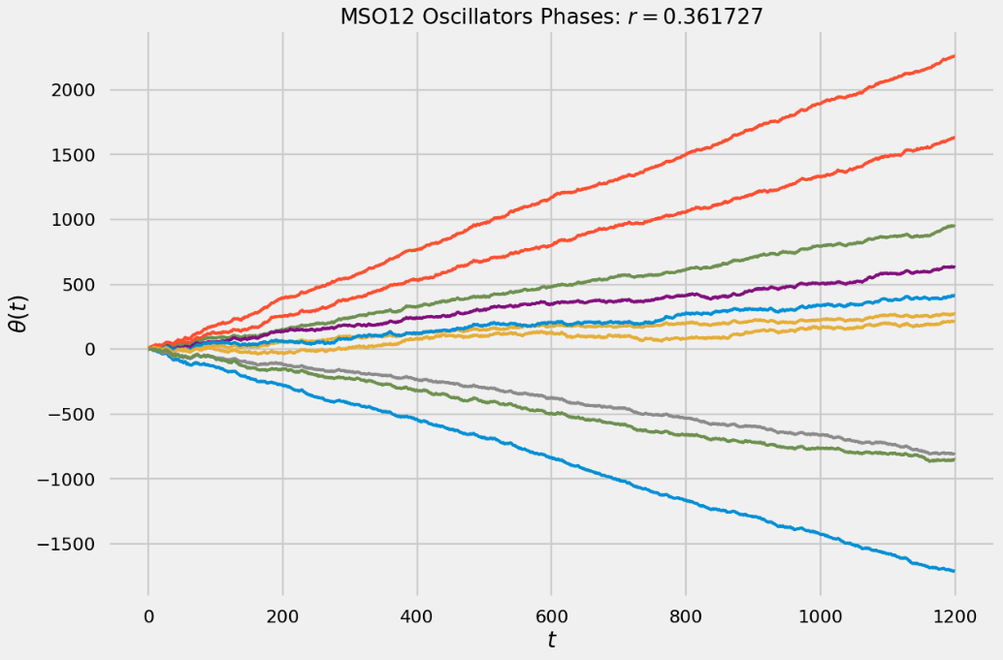

Slide 13
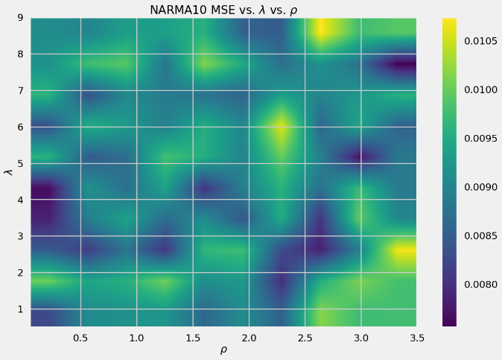
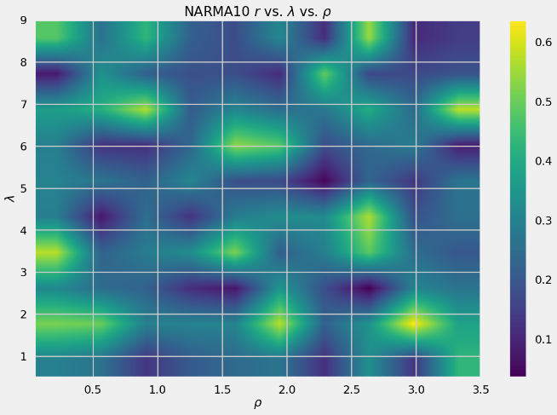

Slide 14
Referencias
[1] DNN - Tutorial 2 Part I: Physics inspired Machine Learning - https://uvadlc-notebooks.readthedocs.io/
[2] Z Zuo, Z. Gan, Y. Fan, V. Bobrovs, X. Pang, O. Ozolins. “Self-Evolutionary Reservoir Computer Based on Kuramoto Model” (2023).
[3] Ziqiang Li, Gouhei Tanaka. “Multi-reservoir echo state networks with sequence resampling for nonlinear time-series prediction” (2022).
¿Qué es el Reservoir Computing? - YouTube

